Slide 1

单元测试
unit testing
Producted by
SE2018春-G11

Slide 2
介绍
Introduction
单元检测集中检测软件设计的最小模块-模块
在编写出源程序代码并通过了编译程序的语法检查以后，就可以用详细设计描述作指南，对重要的执行通路进行测试，以便发现模块内部的错误

Slide 3
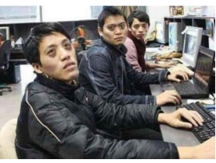

介绍
Introduction
计算机测试
人工测试

Slide 4
Contents
目录
1
Test Focus
Question
4
测试重点
问题
2
Code Review
代码审查
3
Computer Test
计算机测试

Slide 5
测试重点
Test Focus

Slide 6
测试重点
Test Focus
模块接口
局部数据结构
重要的执行通路
出错处理通路
边界条件

Slide 7
测试重点-模块接口
Test Focus-Module Interface
重要性：对通过模块接口的数据流进行测试，如果数据不能正确地进出，所有其他测试都是不切实际的，块接口测试必须在任何其它测试之前进行。

Slide 8
测试重点-模块接口
Test Focus-Module Interface
样例: (1)参数的数目、次序、属性或单位属性或单位系统与变元是否一致
(2)是否修改了只作输入用的变元
(3)全局变量的定义和用法在各个模块中是否一致
(4)……

Slide 9
测试重点-局部数据结构
Test Focus-Local data structure
重要性：对于模块来说，局部数据结构错误是常见的错误来源，通过测试保证临时存储在模块内的数据在程序执行过程中完整、正确

Slide 10
测试重点-局部数据结构
Test Focus-Local data structure
样例: (1)局部数据说明
(2)初始化
(3)默认值
(4)……

Slide 11
测试重点-重要的执行通道
Test Focus-Important Execution Channel
重要性：发现由于错误的计算、不正确的比较或不适当的 控制流而造成的错误

Slide 12
测试重点-重要的执行通道
Test Focus-Important Execution Channel
样例: (1)误解或不正确的算术优先级
(2)混合模式的运算
(3)精准度不够精确
(4)……

Slide 13
测试重点-出错处理通道
Test Focus-Error Processing Channel
重要性：好的设计应该能预见出现错误的条件，并且设置适当的处理错误的通路，以便在真的出现错误时执行相应的错误处理通路或干净地结束处理

Slide 14
测试重点-出错处理通道
Test Focus-Error Processing Channel
样例: (1)对错误的描述是难以理解的
(2)记下的错误与实际遇到的错误不同
(3)在对错误进行处理之前，错误条件已经引起系统干扰
(4)对错误的处理不正确
(5)描述错误的信息不足以帮助确定造成错误的位置
(6)……

Slide 15
测试重点-边界条件
Test Focus-Boundary Condition
重要性：边界测试是单元测试中最后的也可能是最重要的任务，软件常常在它的边界上失效

Slide 16
测试重点-边界条件
Test Focus-Boundary Condition
样例: (1)处理n元数组的第n个元素时
(2)做到i次循环中的第i次重复时
(3)使用刚好小于、刚好等于和刚好大于最大值或最小值的数据 结构、控制量和数据值
(4)……

Slide 17
代码审查
Code Review

Slide 18
代码审查
Code Review
介绍：人工测试源程序可以由程序的编写者本人非正式地进行，也可以由审查小组正式进行，是一种非常有效的程序验证技术，目的是为了查找各种缺陷，对于典型的程序来说，可以查出30%~70%的逻辑设计错误和编码错误

Slide 19
代码审查
Code Review
审查小组：最好由下述4人组成
(1)组长，应该是一个很有能力的程序员，而且没有直接参与这项工程
(2)程序的设计者
(3)程序的编写者
(4)程序的测试者

Slide 20
代码审查
Code Review
步骤：(1)小组成员应该先研究设计说明书，力求理解这个设计，可以由设计者扼要地介绍他的设计
(2)由程序的编写者解释他是怎样用程序代码实现这个设计，通常逐个语句解释程序逻辑
(3)小组的其他成员仔细倾听并力图发现其中错误
(4)发现错误时由组长记录下来，审查会继续进行

Slide 21
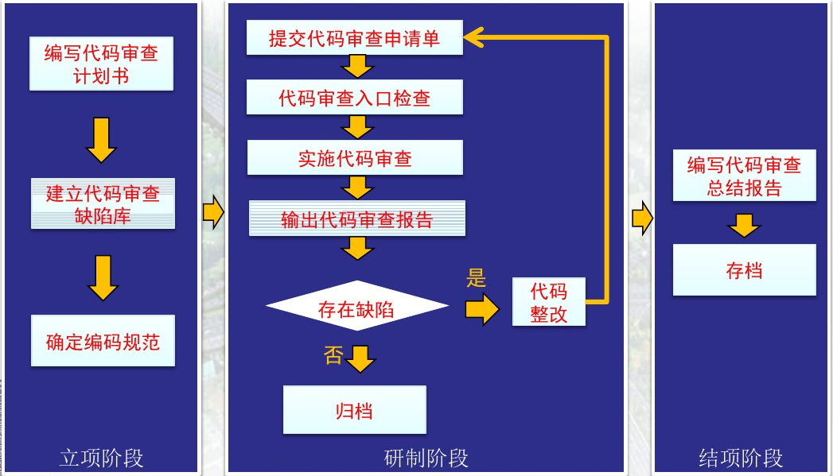
代码审查
Code Review

Slide 22
代码审查
Code Review
审查会的另一种常见的进行方案---预排
简介：由一个人扮演“测试者”，其他人扮演“计算机”，会前测试者准备好测试方案，会上由扮演计算机的成员模拟计算机执行被测试的程序

Slide 23
代码审查
Code Review
缺点:由于人执行程序速度极慢，因此测试数据必须简单、测试方案的数目也不能过多

Slide 24
计算机测试
Computer Test

Slide 25
计算机测试
Computer Test
介绍：模块并不是一个独立的程序，因此必须为每个单元测试开发驱动软件和（或）存根软件

Slide 26
计算机测试
Computer Test
驱动程序：也就是一个“主程序”，它接收测试数据，把这些数据传送给被测试的模块，并且印出有关的结果
存根程序：用来代替被测试的模块所调用的模块，也被称为“虚拟子程序”。它使用被它代替的模块的接口，可能做最少量的数据操作，印出对入口的检验或操作结果，并且把控制归还给调用它的模块

Slide 27
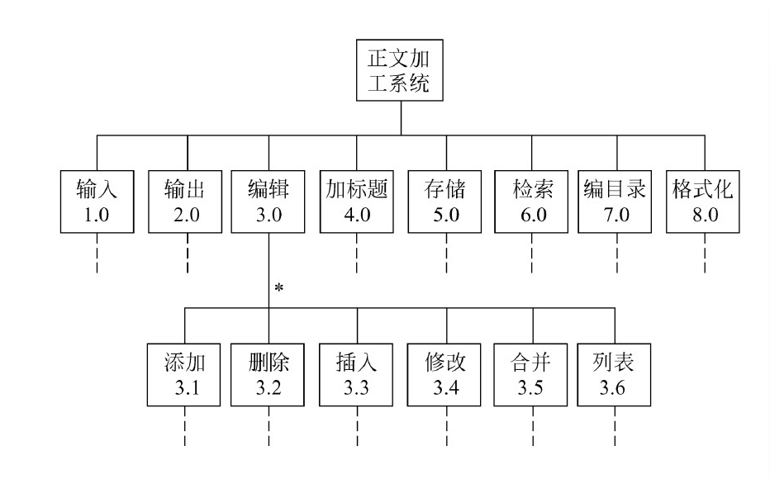
计算机测试-样例
Computer Test-Example

Slide 28
计算机测试-样例
Computer Test-Example
TEST STUB（*测试正文编辑模块用的存根程序*）
初始化;
输出信息“进入了正文编辑程序”;
输入“输入的控制信息是”CFUNCT;
输出缓冲区中的字符串;
IF CFUNCT=CHANGE
THEN
把缓冲区中的第二个字改为***
ELSE
在缓冲区的尾部加？？？
END IF;
输出缓冲区中的新字符串;
END TEST STUB

Slide 29
计算机测试-样例
Computer Test-Example
TEST DRIVER（*测试正文编辑模块用的驱动模块*）
说明长度为2500个字符的一个缓冲区;
把CFUNCT置为希望测试的状态;
输入字符串;
调用正文编辑模块;
停止或再次开启;
END TEST DRIVER

Slide 30
计算机测试
Computer Test
代码审查比计算机测试优越的是：
(1)一次审查会上可以发现许多错误
(2)用计算机测试的方法发现错误后，通常需要先改正这个错误后
才能继续
(3)代码审查可以减少系统验证的总工作量
人工测试和计算机测试是互相补充，相辅相成的，缺少其中任何一种方法都会使查找错误的效率变低

Slide 31
计算机测试
Computer Test
代码审查比计算机测试优越的是：
(1)一次审查会上可以发现许多错误
(2)用计算机测试的方法发现错误后，通常需要先改正这个错误后
才能继续，因此错误是一个个被发现并改正。也就是说代码审查可以减少系统验证的总工作量

Slide 32
计算机测试
Computer Test
实践表明，对于查找某些类型的错误来说，人工测试比计算机测试更有效；对于其他类型的错误来说则刚好相反

Slide 33
计算机测试
Computer Test
因此，人工测试和计算机测试是互相补充，相辅相成的，缺少其中任何一种方法都会使查找错误的效率降低

Slide 34
问题
Question

Slide 35
问题
Question
(1)首先应该对通过______的数据流进行测试，如果数据不能正确进出，所有其他测试都是不切实际的。

Slide 36
问题
Question
(2)审查小组的任务？

Slide 37
问题
Question
(3)模块并不是一个独立的程序，因此必须要为每个单元测试开发哪两个软件？

Slide 38
THANK YOU

